Slide 1

El crecimiento empresarial
3
La localización de la empresa
Crecimiento: economías de escala
Crecimiento interno o externo
Crecimiento por especialización y diversificación
Mercado nacional o internacionalización
Pymes: ventajas e inconvenientes
En resumen
Índice del libro

Slide 2


3
El crecimiento empresarial
1. La localización de la empresa
La localización de la empresa se define como el lugar o emplazamiento elegido por el empresario para realizar o desarrollar su actividad productiva.
Pero se debe tener en cuenta que…
La localización y el tamaño han de ser estudiadas cuidadosamente porque implican gran cantidad de recursos.
El análisis de la localización no es solo un problema inicial, sino que afecta a diferentes momentos de la vida de una empresa.
Es una decisión que condiciona tanto el primer establecimiento como las fases de expansión, y los procesos de relocalización y de deslocalización.

Slide 3
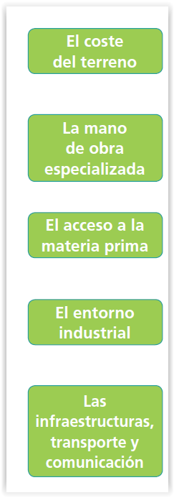
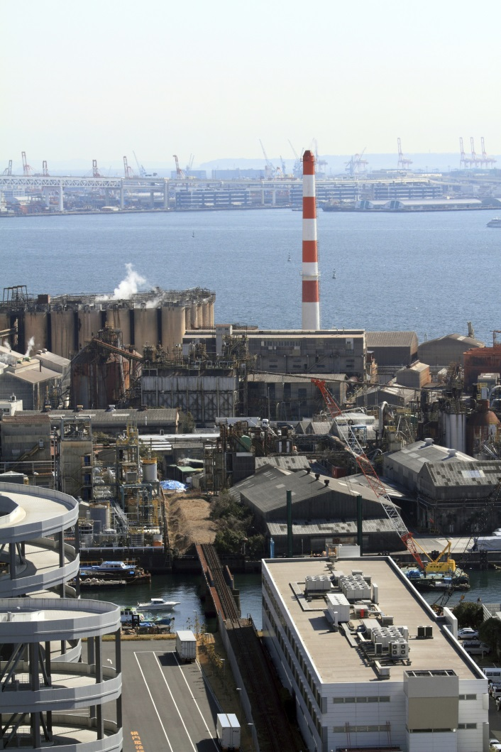
3
El crecimiento empresarial
1. La localización de la empresa
Factores de localización industrial

Slide 4
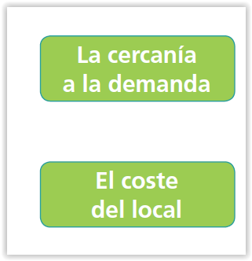

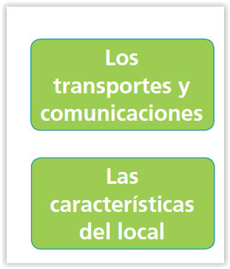
3
El crecimiento empresarial
1. La localización de la empresa
Factores de localización comercial

Slide 5
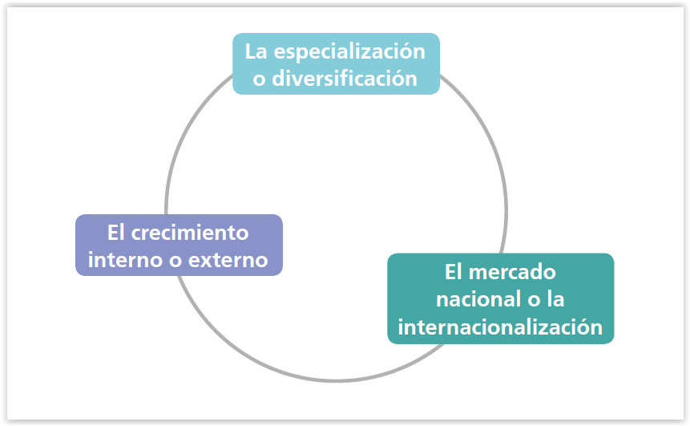
3
El crecimiento empresarial
2. Crecimiento: economías de escala
Las empresas aspiran a crecer…
para aprovecharse de las economías de escala.
Este es el fenómeno corriente por el cual grandes niveles de producción tienen costes unitarios inferiores a niveles de producción más reducidos.
Pero ¿cómo pueden crecer las empresas?

Slide 6
3
El crecimiento empresarial
3. Crecimiento interno o externo
La empresa puede crecer de forma interna o externa
Crecimiento interno
Consiste en aumentar la capacidad productiva de la empresa mediante nuevas inversiones.
Crecimiento externo
Se basa en la adquisición, absorción, participación o cooperación con otras empresas.
Las formas de crecimiento externo son:
Fusión
Absorción
Cooperación
Participación
Joint Venture
Franquicias

Slide 7
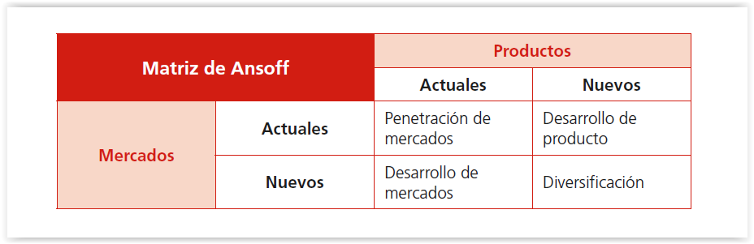
3
El crecimiento empresarial
4. Crecimiento por especialización y diversificación
Otra de las decisiones que la empresa debe plantearse es el modo de crecimiento: por especialización o por diversificación.
Ambas estrategias pueden explicarse mediante la matriz mercado/producto, también llamada matriz de Ansoff.

Slide 8

Algunas empresas se plantean pasar del mercado nacional al internacional
3
El crecimiento empresarial
5. Mercado nacional o internacionalización
Estrategias de internacionalización
Exportaciones
Inversiones directas
Asociaciones
Antes de invertir en el extranjero, se tratará de asegurar la aceptación de los productos (acuerdos con empresas locales).
Una forma de cooperación entre empresas es la creación de una sociedad Joint Venture.
Cuando se sabe que los productos son aceptados y se conoce el mercado del país al que se quiere acceder.

Slide 9
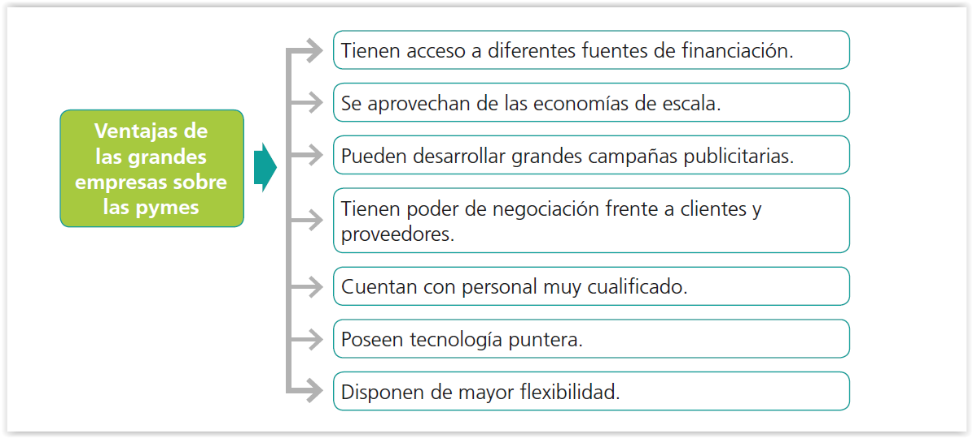

3
El crecimiento empresarial
6. Pymes: ventajas e inconvenientes
El tejido empresarial de un país requiere la presencia de pequeñas y grandes empresas. Ambas se complementan y se ayudan, y presentan ventajas e inconvenientes.

Slide 10

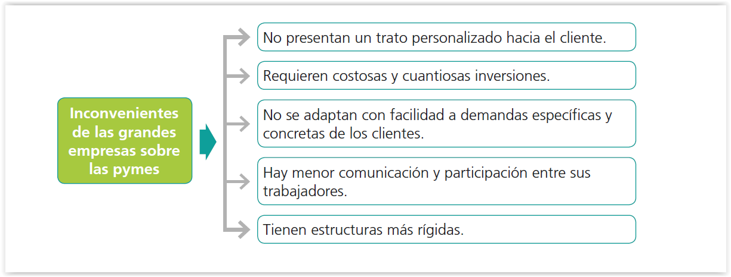
3
El crecimiento empresarial
6. Pymes: ventajas e inconvenientes
Las ventajas de las pymes son los inconvenientes de las grandes empresas y viceversa.

Slide 11
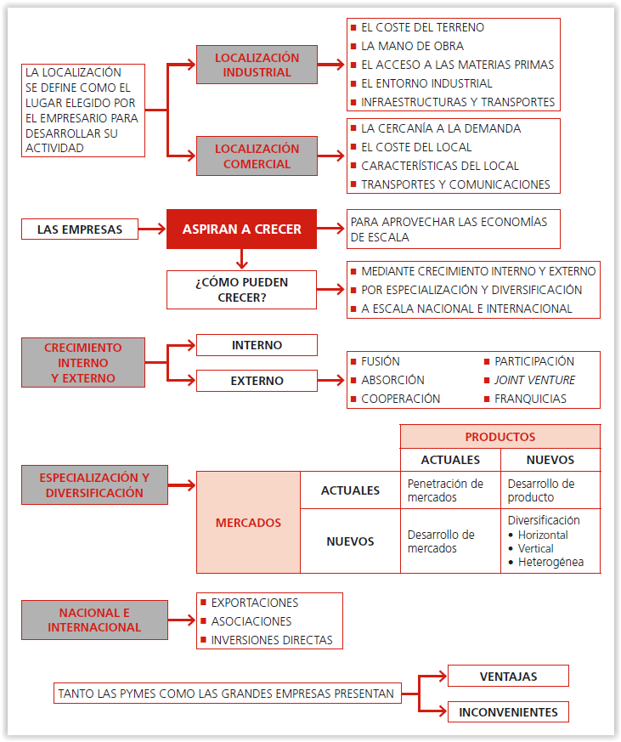
3
El crecimiento empresarial
En resumen

